Slide 1
Vue入门培训
By 前端&张峰
Notes:
回顾: Web开发历史
Vue历史
优势
内部概念
示例TODO

Slide 2
回顾
张峰
Notes:
近几年前端发展趋势

Slide 3
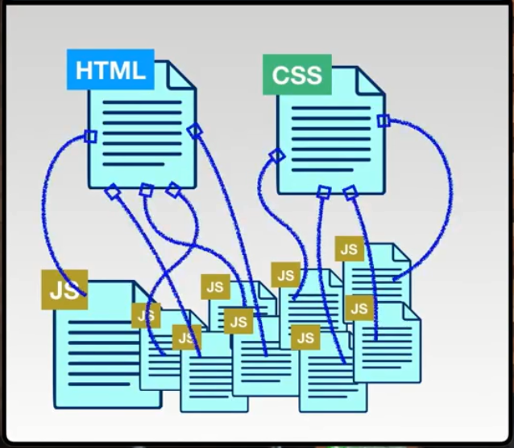
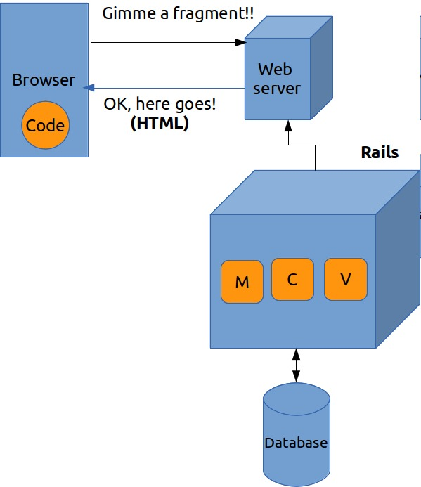
Notes:
这个阶段:
浏览器工作
耦合性 高
常见的js库:
jQuery 操作DOM

Slide 4
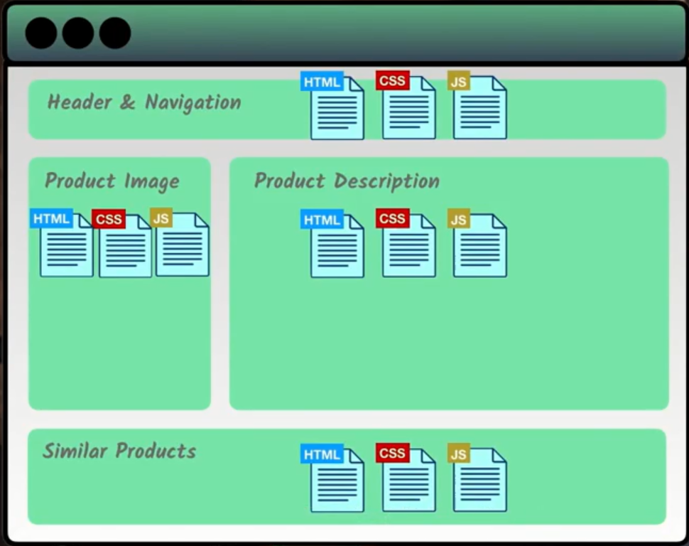
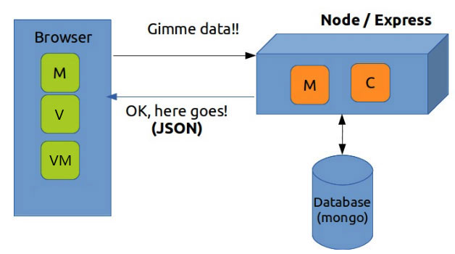
Notes:
现在web开发方式
前后端开发人员分工明确
数据驱动页面
让开发人员只需要关心数据逻辑

Slide 5
Vue历史
张峰

Slide 6

Notes:
作者: 尤雨溪
更轻量 更简单
采访回忆: 觉得angular太复杂

Slide 7
2013 年 6 月：First Commit (Seed)
2013 年 12 月：第一次将项目名字 Vue
2014 年 2 月：第一次公开发布 Hacker News
2014 年 11 月：0.11 版本（重写）
2015 年 4 月：Laravel 社区作者开始使用并宣传
2015 年 10 月：Vue.js 1.0 发布
2016 年 10 月：Vue.js 2.0 发布（重写 & 向后兼容）
目前版本是 2.4
Notes:
最初在angular1基础上改进
单人 – 社区维护
升级:
VDOM
SSR
Weex
Vuex
Router
等等

Slide 8
优势
张峰
Notes:
什么优势

Slide 9
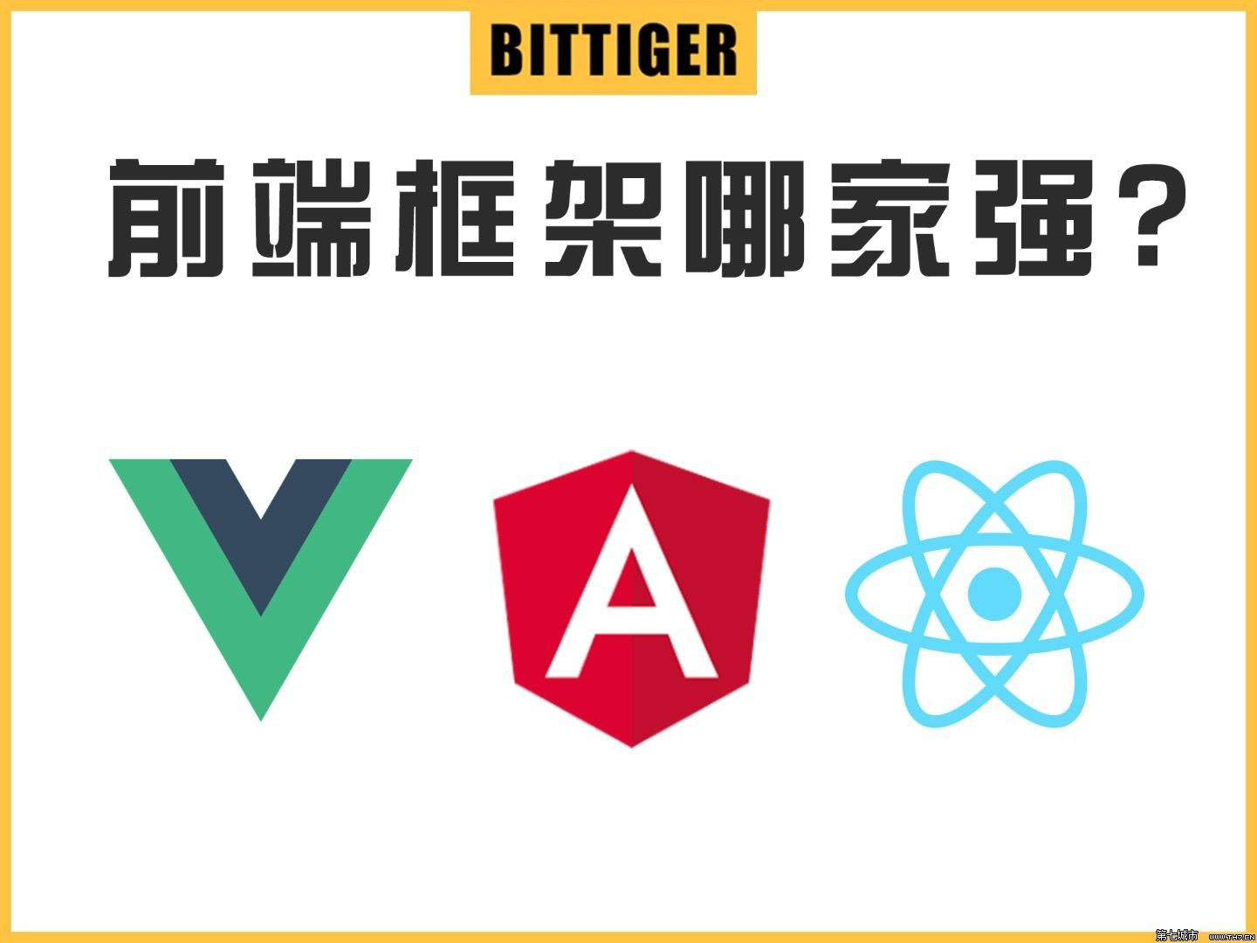
竞争
比较: Vue vs React vs angular
Notes:
和同类相比较: react(2013)与 angular 1(09) 2(16年)
学习成本
项目规模
场景
项目成员
性能
等方面考虑
https://codesandbox.io/u/zf2014/sandboxes
https://stackblitz.com/edit/angular-fx2u1r

Slide 10
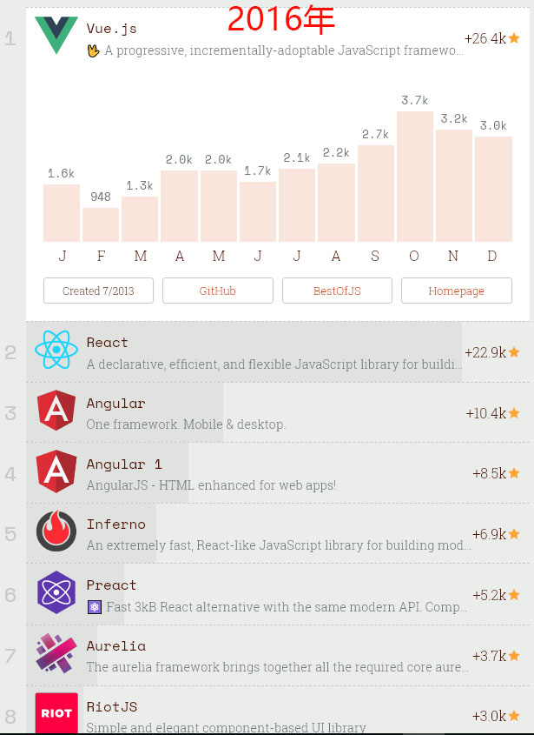
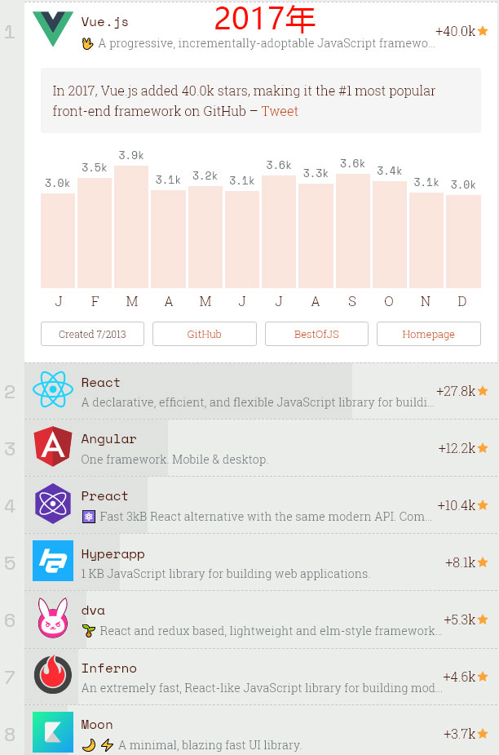

趋势
Notes:
和同类相比较: react与angular
趋势/社区
2017年 关注度的增长趋势
反映了整个生态的未来的发展趋势

Slide 11

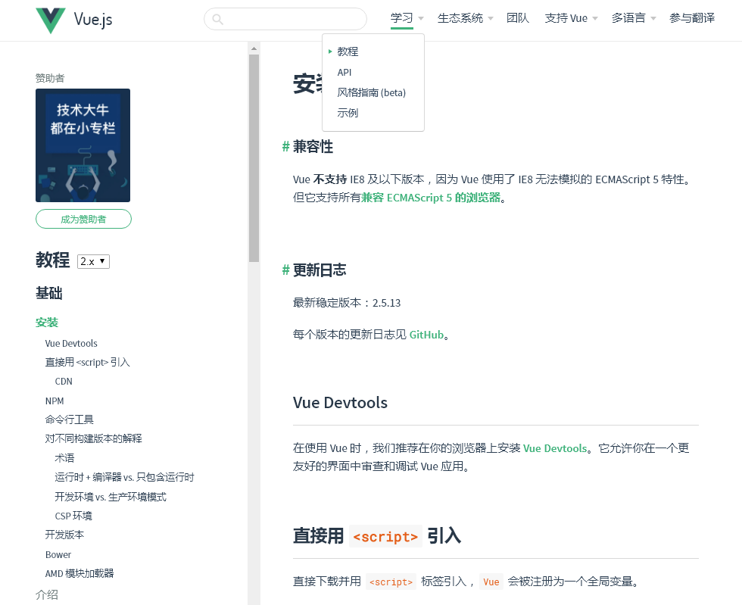
学习成本
Notes:
和同类相比较: react与angular
学习成本:
中文文档
语法简单 只需要懂js/html/css就能开发
相比较 都是英文:
Angular: Typescript Rxjs Zonejs
React: JXS语法 函数式编程 纯函数 函数副作用等
社区很活跃

Slide 12
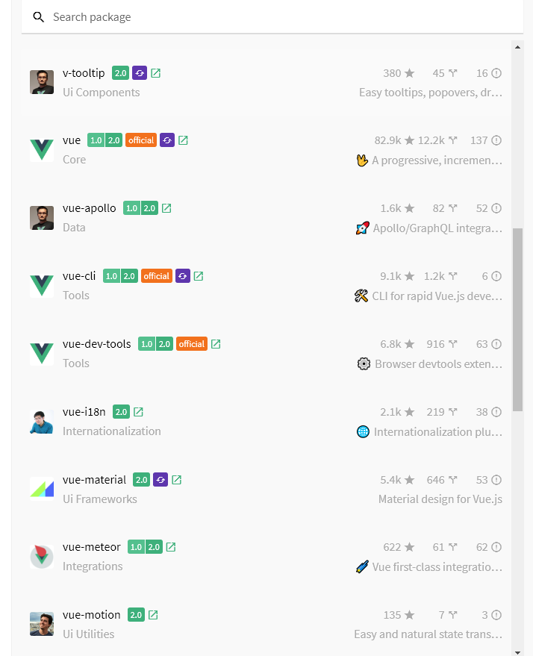


Notes:
官网入口
社区活跃
Github 项目: awesome-vue
https://github.com/vuejs/awesome-vue
https://curated.vuejs.org/
Weex: 支持移动原生开发
Electron-vue : 桌面应用
国内大公司
BAT 饿了么 美团 简书

Slide 13
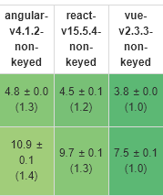
性能
数据来源
Notes:
和同类相比较: react与angular
性能角度
测试标准: 相同的页面操作
结束:
共同
前后端分离
组件化 – 扩展方便 测试方便 维护方便 复用性强
社区活跃度高
特有
渐进式框架
数据驱动
简单
学习成本低
轻量

Slide 14
机制
Notes:
需要学点啥
偏理论的东西

Slide 15
定义
Vue (读音 /vjuː/，类似于 view) 是一套用于构建用户界面的渐进式框架。与其它大型框架不同的是，Vue 被设计为可以自底向上逐层应用。Vue 的核心库只关注视图层，不仅易于上手，还便于与第三方库或既有项目整合。
Notes:
简单 方便 实用
渐进式框架:
以项目为例
刚开始
随着项目功能, 可以按照自己的需求, 安装合适的插件, 而不需要一开始就大量集成进来
Angular: 包含大量功能

Slide 16
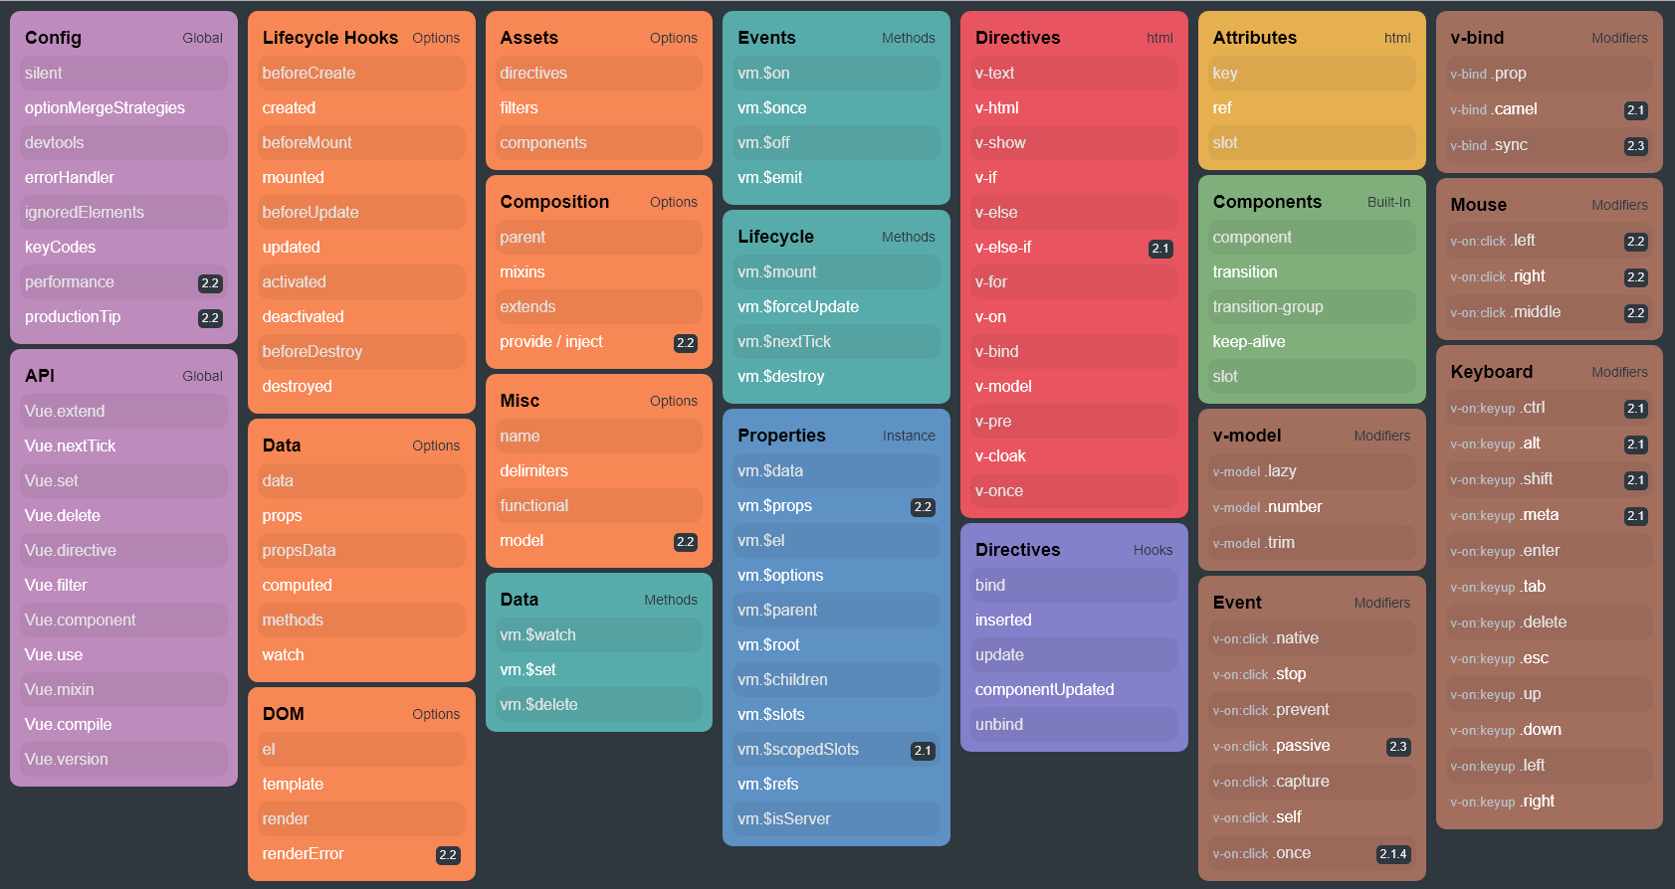
备忘录
Notes:
某大神整理
21项 备忘录清单
具体 语法 规则 工具 在官网上都有详细的说明

Slide 17


准备工作
Notes:
Html + js + css : 基本要求
Node + npm : 来管理开源模块
几个概念

Slide 18
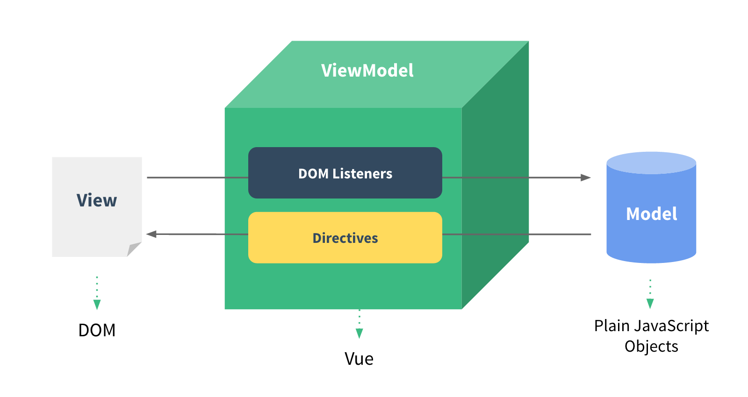
MVVM
Notes:
几个重要概念
M-> 数据层
V -> 展示层
VM -> 就是一个Vue实例, 现实V层 和 M层间数据的实时通讯
MVC : 循环控制: V->C->M->V
优势: V和M无直接耦合, 方便维护 和 扩展

Slide 19
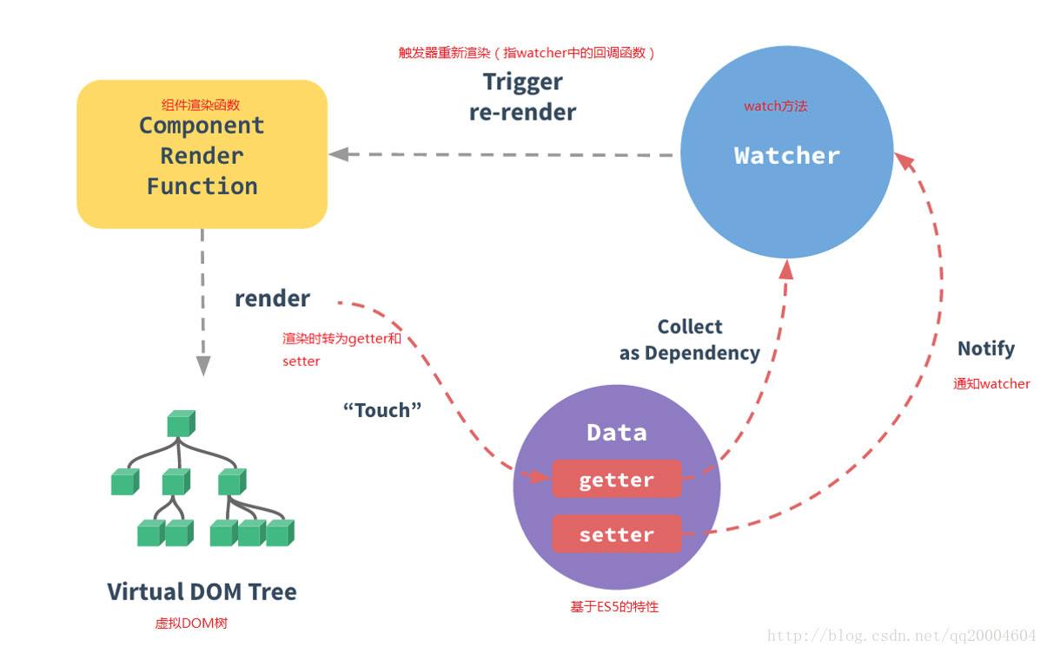
Notes:
内部结构
如何完成M和V之间的通讯的
大致流程
Touch: 页面操作 -> get/set操作 ->watch监听 -> re-render ->修改VDOM -> (空闲)修改DOM

Slide 20
组件
组件 (Component) 是 Vue 最强大的功能之一。组件可以扩展 HTML 元素，封装可重用的代码。在较高层面上，组件是自定义元素，Vue的编译器为它添加特殊功能。在有些情况下，组件也可以表现为用 is 特性进行了扩展的原生 HTML 元素。
所有的 Vue 组件同时也都是 Vue 的实例，所以可接受相同的配置选项 (除了一些根级特有的选项) 并提供相同的生命周期钩子。
Notes:
HTML元素
标准元素 div button input等
自定义元素, 有特殊功能 有特定样式

Slide 21
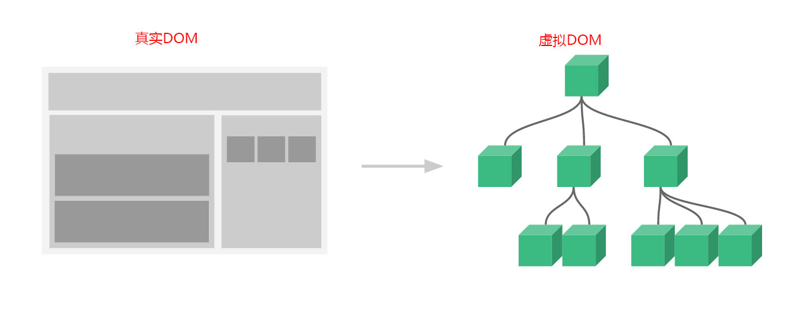
虚拟DOM
Notes:
Html元素 → DOM → VDOM
VDOM: 就是普通的js对象(树结构)
性能上的顾虑
操作DOM对象, 实际上浏览器还会做: 绘图 + 布局 + 渲染
如果频繁操作的话 性能,体验都不好
Diff算法: 可以快速比较新旧两个VDOM的差异, 从而准确定位到需要修改的元素节点
组件间的通信
组件状态: 组件上的属性来进行(向上/向下)传递
系统状态: 通过vuex插件

Slide 22
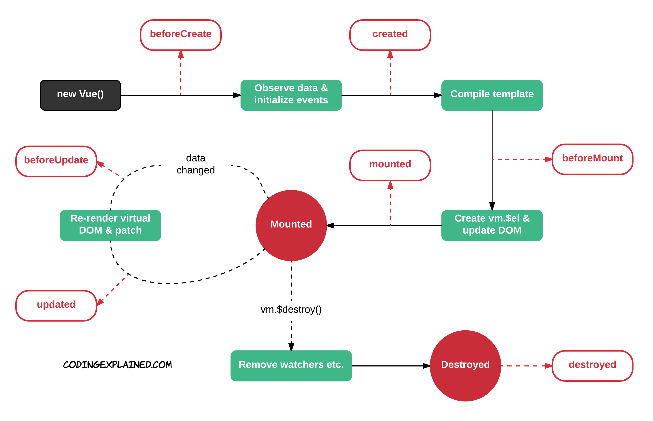
生命周期
Notes:
绿色实: 所处环节
红色虚: 钩子
结束
高级应用:
单文件
webpack
vuex
router
Vue-cli
等

Slide 23
惯例
张峰
Notes:
行业统一案例: Todos
https://jsfiddle.net/zf1987/mjdwqf4t/

Slide 24
谢谢
张峰

